Slide 1
傢備奉還
觸碰現實及虛擬間的界線
組員:
資訊三B | 400410238 | 鄭傑文
資訊三B | 400410444 | 張哲瑋
資訊三B | 400410865 | 陳玄翀
資訊三B | 400410501 | 羅大偉
資訊三B | 400410022 | 葉信呈
資訊三B | 400410089 | 盧威宇
GitHub:
https://github.com/Heyyeyaaeyaaaeyaeyaa/baikaeshida

Slide 2
介紹
異於常見的平面貼圖，可隨心所欲將３Ｄ模組呈現在裝置上，並讓使用者隨心所欲調整各種不同的遠近、方向來欣賞。
讀取3D模組－obj檔，呈現在相機上並可調整角度後放置。
透過鏡頭觀看，角度、光暗、遮擋住視線的物體…等微小的要素讓人察覺不出虛擬與現實的差異。

Slide 3
用途
若想裝潢、置辦家具，使用本程式可節省大量時間及資源，免去理想與現實摩擦所造成的失落。
出遊想拍照時發現缺少某個死黨或心愛飾品? 使用本程式後讓使用者透過鏡頭即時欣賞並免去後製修圖的麻煩。
立體美術作業攜帶麻煩且容易毀損?使用本程式輕鬆解決無煩惱。
情人節沒有女朋友也可以拍張甜蜜照撫慰空虛的心靈。

Slide 4
實作方式
3D模型讀取
Obj檔必須具有vertex還有textures Vertex的資訊
設計好縮放、移動、旋轉的功能之後整合進主要的app
具有相機功能的APP
檔案處理
3D obj檔的預覽圖
相機的對焦
圖層的問題

Slide 5
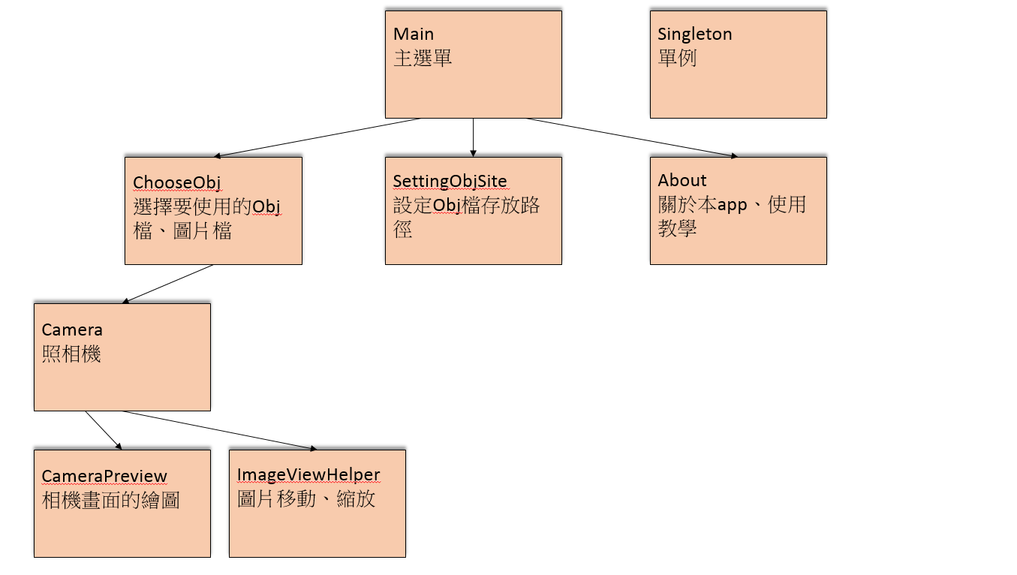
程式架構
By 羅大偉:App架構圖.pptx

Slide 6
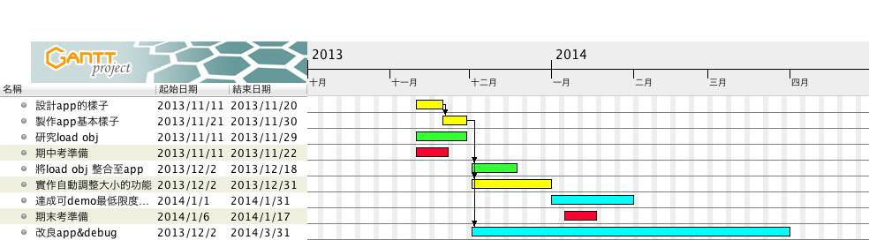
開發時程
甘特圖

Slide 7
研究過程與問題探討
人員分配不均，obj組成員過多，app組工作量太大
app程式相機的資源未能在結束時順利還給系統
app其他功能尚未完整實作
設備不足
軟體不足

Slide 8
團隊成員們的感言
同學們的心得甘苦談

Slide 9
專題的成長史
會議記錄:
https://github.com/Heyyeyaaeyaaaeyaeyaa/baikaeshida/wiki/_pages
製作過程:
https://github.com/Heyyeyaaeyaaaeyaeyaa/baikaeshida/commits/master
遇過的問題:
https://github.com/Heyyeyaaeyaaaeyaeyaa/baikaeshida/issues?state=open

